Slide 1
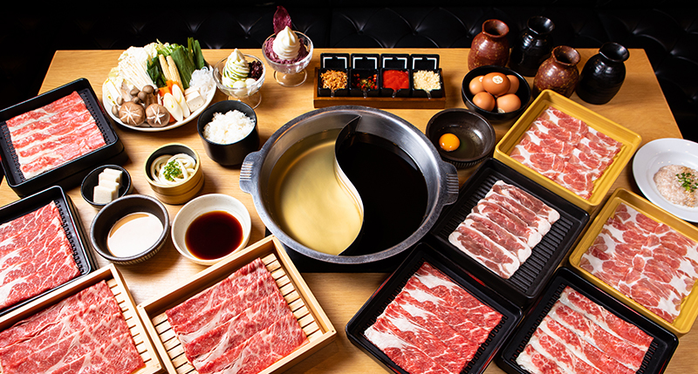
ทานบุฟเฟ่ต์ (ไปตักเอง VS มีคนเสิร์ฟให้)

Slide 2
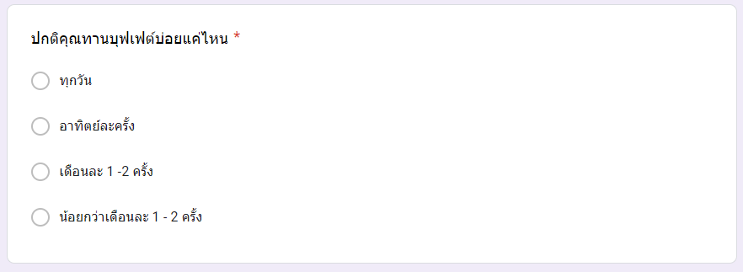
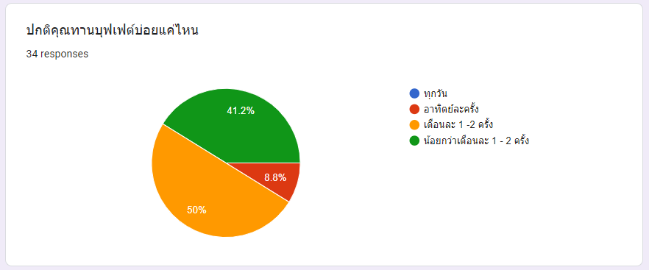
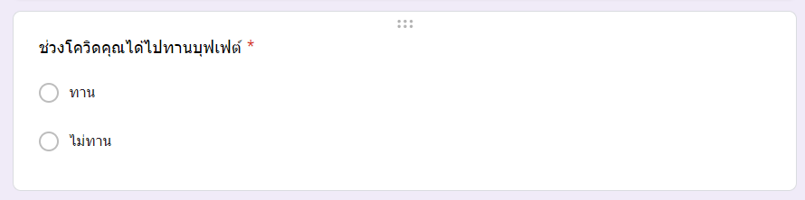
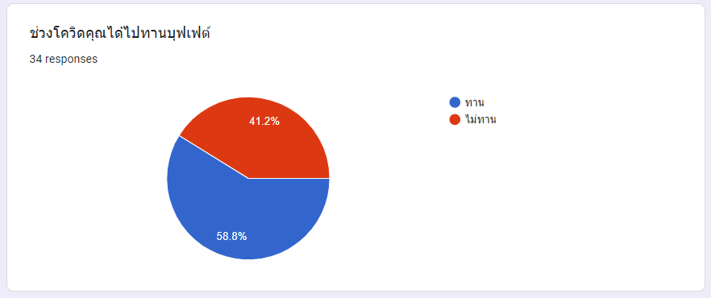
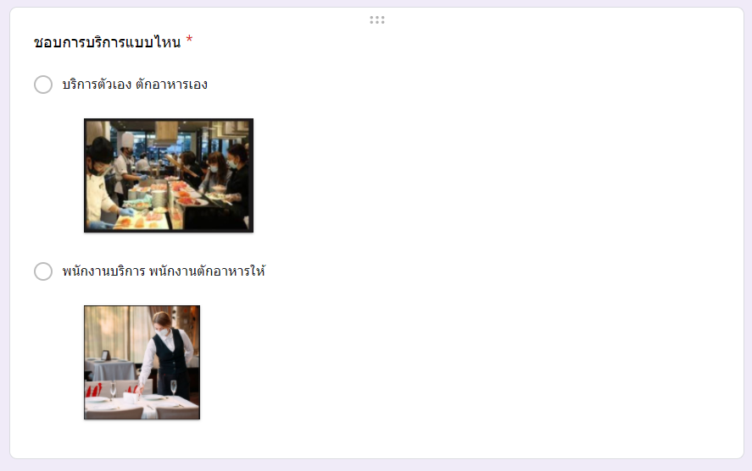
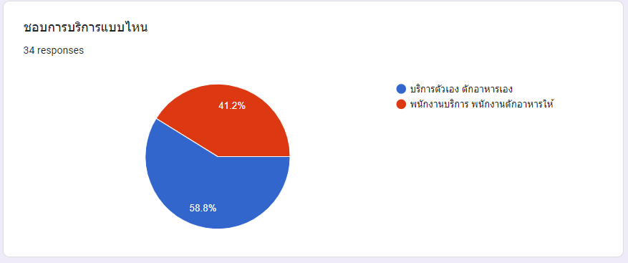
แบบสอบถาม
ผลสำรวจเบื้องต้น
1 – ทุกวัน
2 – อาทิตย์ละครั้ง
3 – เดือนละ 1 – 2 ครั้ง
4 – น้อยกว่าเดือนละ 1 – 2 ครั้ง
0 – ทาน
1 – ไม่ทาน
0 – บริการตัวเอง ตักอาหารเอง
1 – พนักงานบริการ พนักงานตักอาหารให้

Slide 3
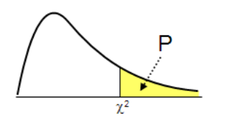
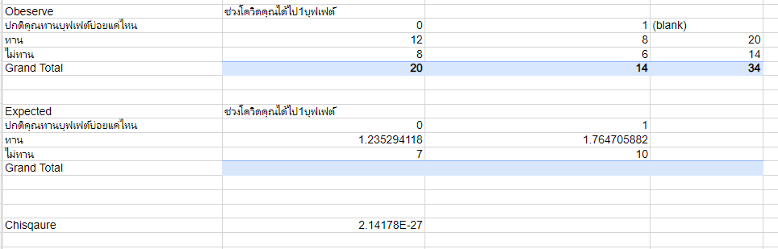
ผลการทบสอบ A/B Testing ด้วย Chi-square test of independence
Hypothesis:
H0: คนที่เลือกทานหรือไม่ทานบุฟเฟต์ช่วงโควิด และ ประเภทของการบริการเป็นอิสระต่อกัน
H1: คนที่เลือกทานหรือไม่ทานบุฟเฟต์ช่วงโควิด และ ประเภทของการบริการไม่เป็นอิสระต่อกัน
Chi-square (0.95, 1) = 3.84
เนื่องจากค่า Chi square ที่ได้ออกมามีค่าน้อยกว่า 3.84 ดังนั้นจึงสรุปได้ว่า
คนที่เลือกทานหรือไม่ทานบุฟเฟต์ช่วงโควิด มีค่าไม่แตกต่างกัน อย่างมีนัยสำคัญที่ระดับความเชื่อมั่น 95%

Slide 4
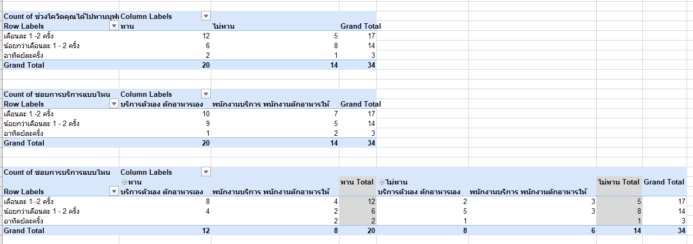
Hypothesis:

